Slide 1



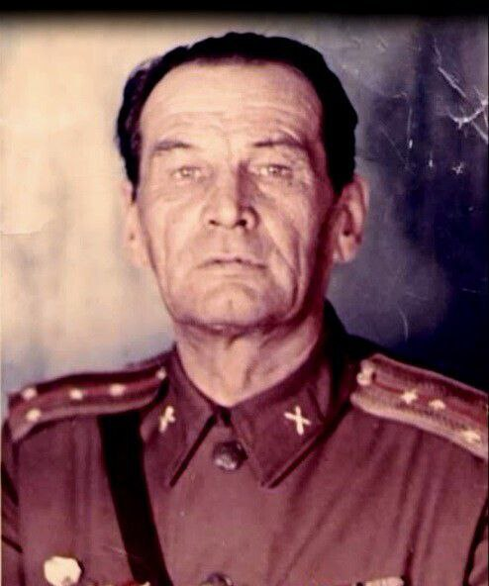
«Учитель-ветеран Великой Отечественной войны»
СТРАНИЦЫ КНИГИ ПАМЯТИ
Бельков Николай Андреевич
1922-1998
Место рождения – Кабанский район, с. Кабанск
Краткая биография:
Родился в 1922 году. Один из старейших российских педагогов, ветеран Великой Отечественной войны. В действующую армию призван в августе 1941 года. Прошел курс военной подготовки и в звании младшего лейтенанта начал свой боевой путь в июне 1942 года в 11 гв.сп 4 гв.сд , затем 1256 сп ,8 гв.сп 4 гв.сд на Ленинградском фронте. Награжден медалью "За победу над Германией", орденом "Красного Знамени", орденом Отечественной войны. После войны работал военным руководителем в Кабанской средней школе. В конце 1970-х г. в Турунтаевской школе №1
Место для фото

